Slide 1
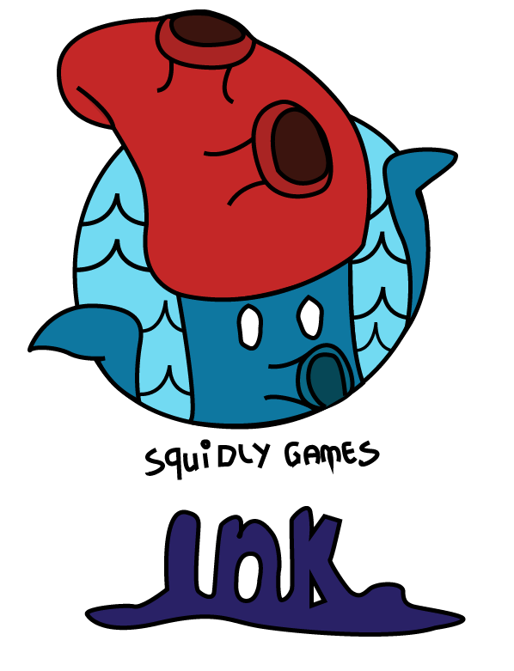
Hoe wij ons project hebben gemaakt.
Door
Willem Bernasco
Nuri Findikci

Slide 2

Overige logo’s

Slide 3
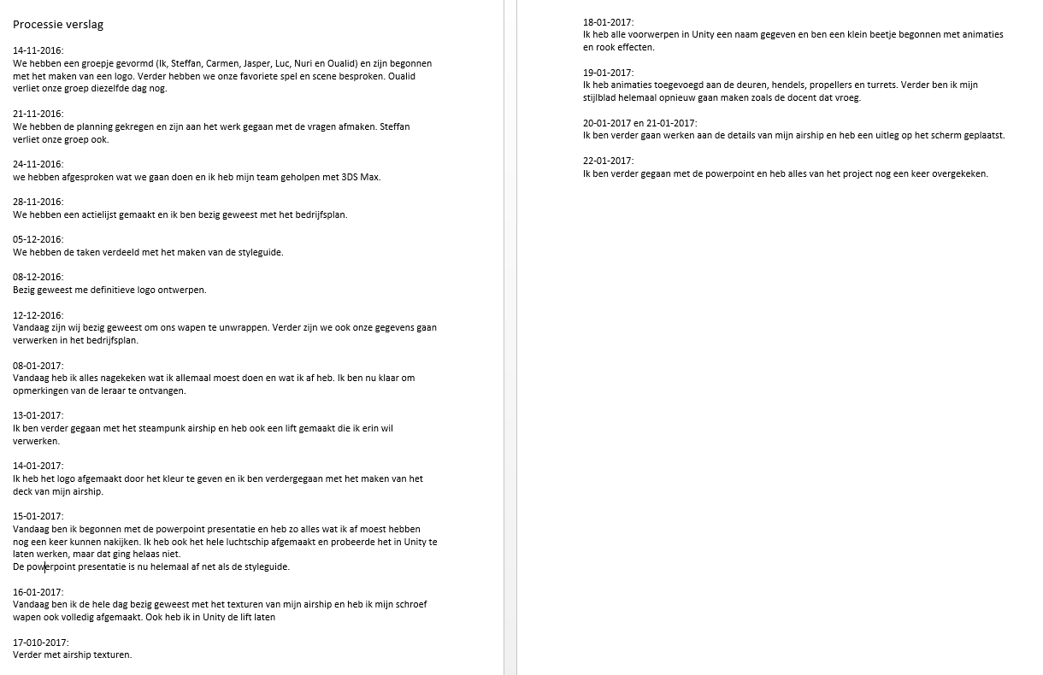
Procesverslag

Slide 4
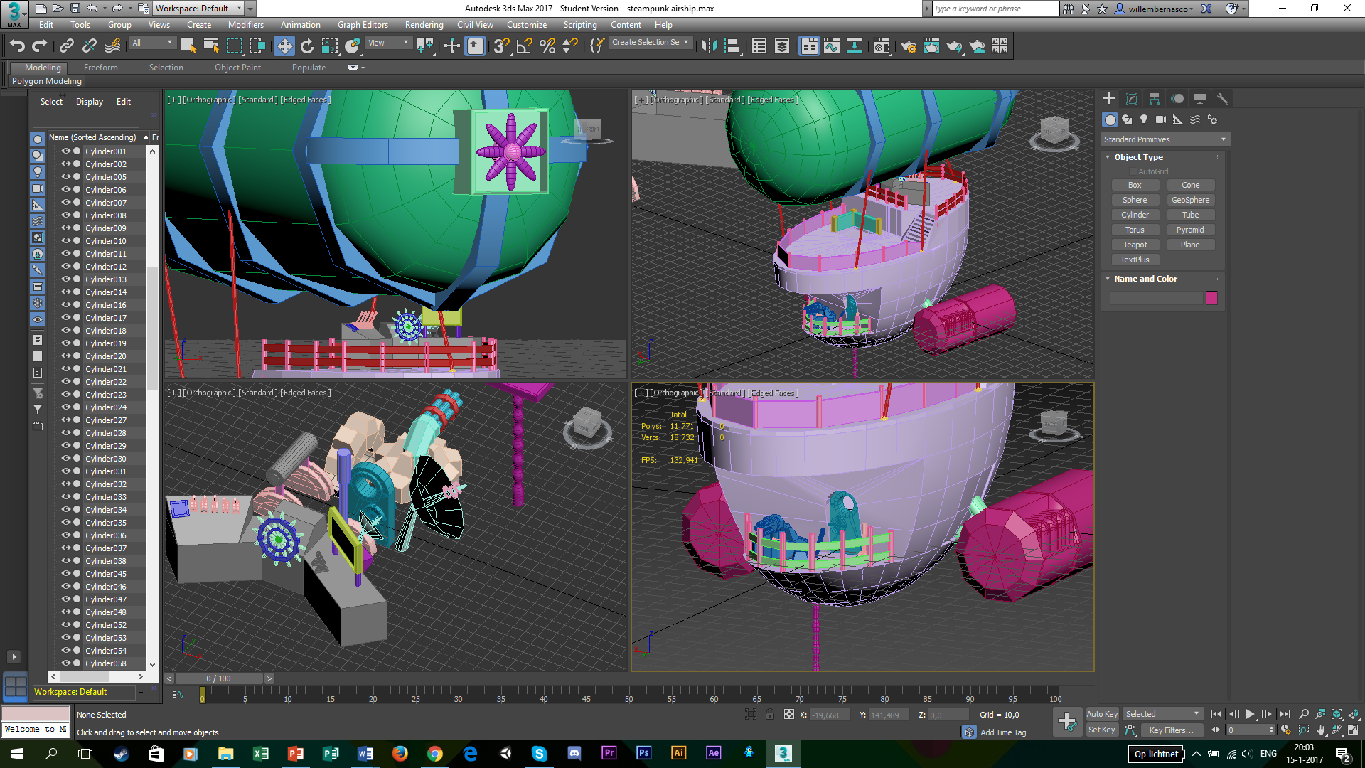
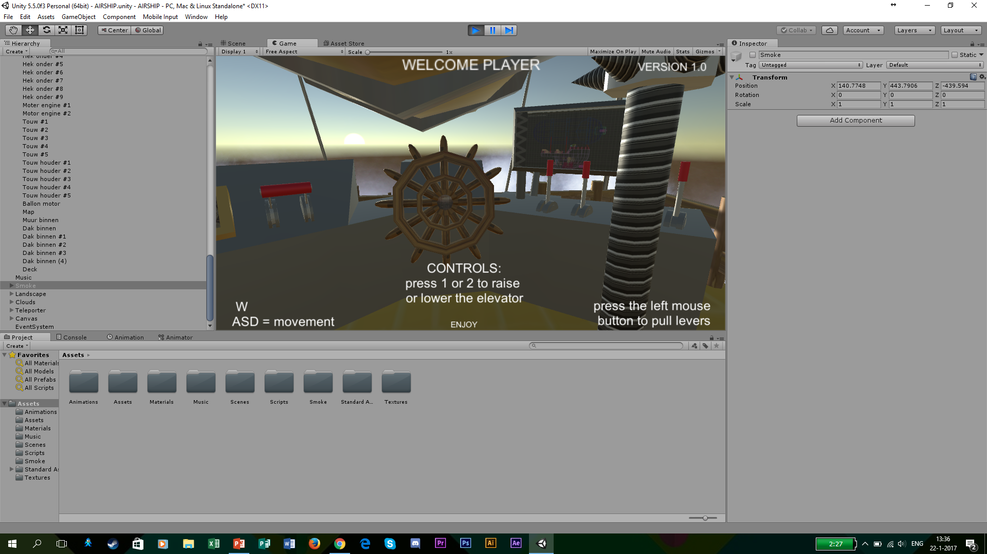
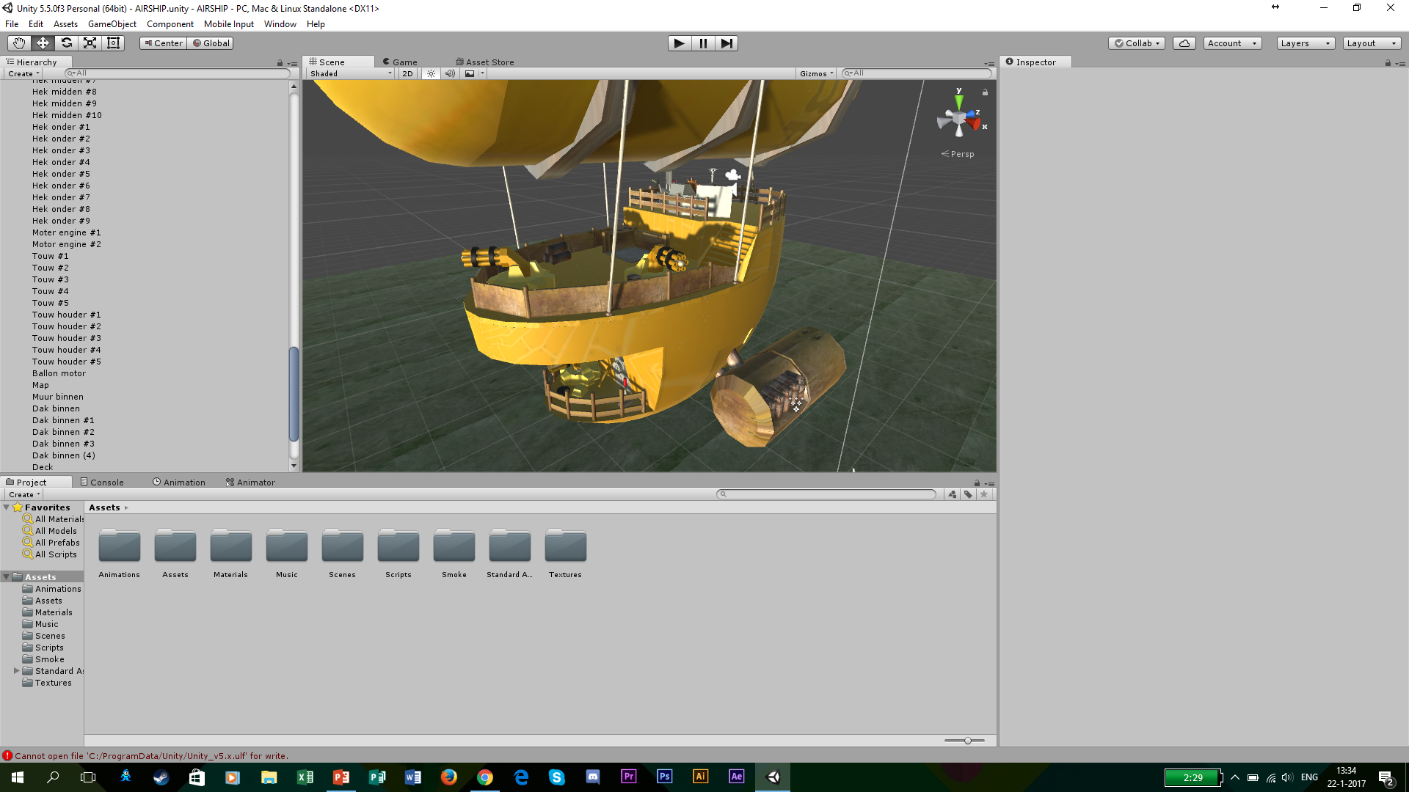
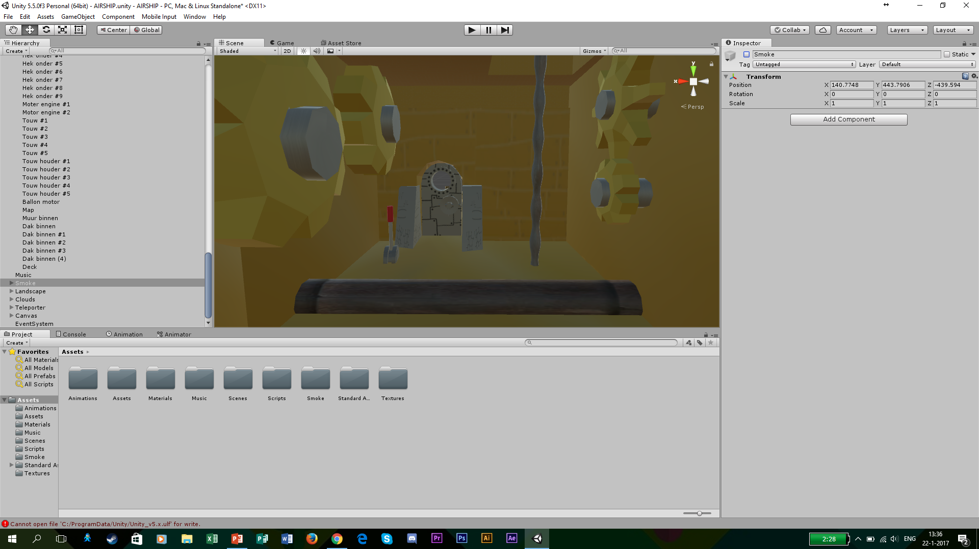
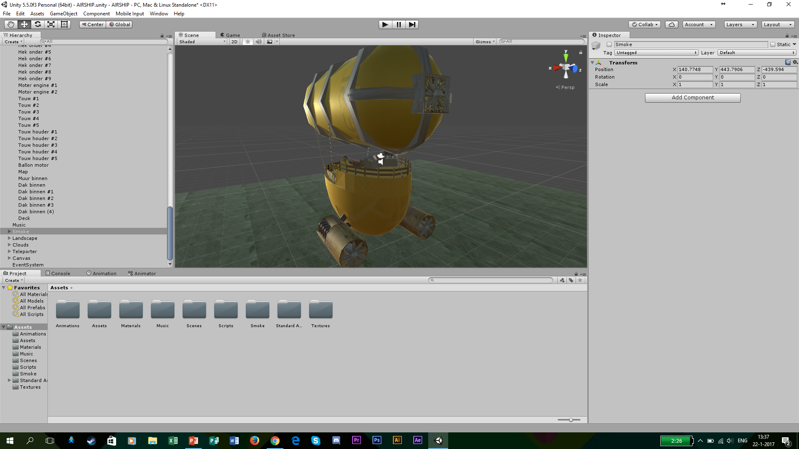
Omgeving: Steampunk Airship

Slide 5
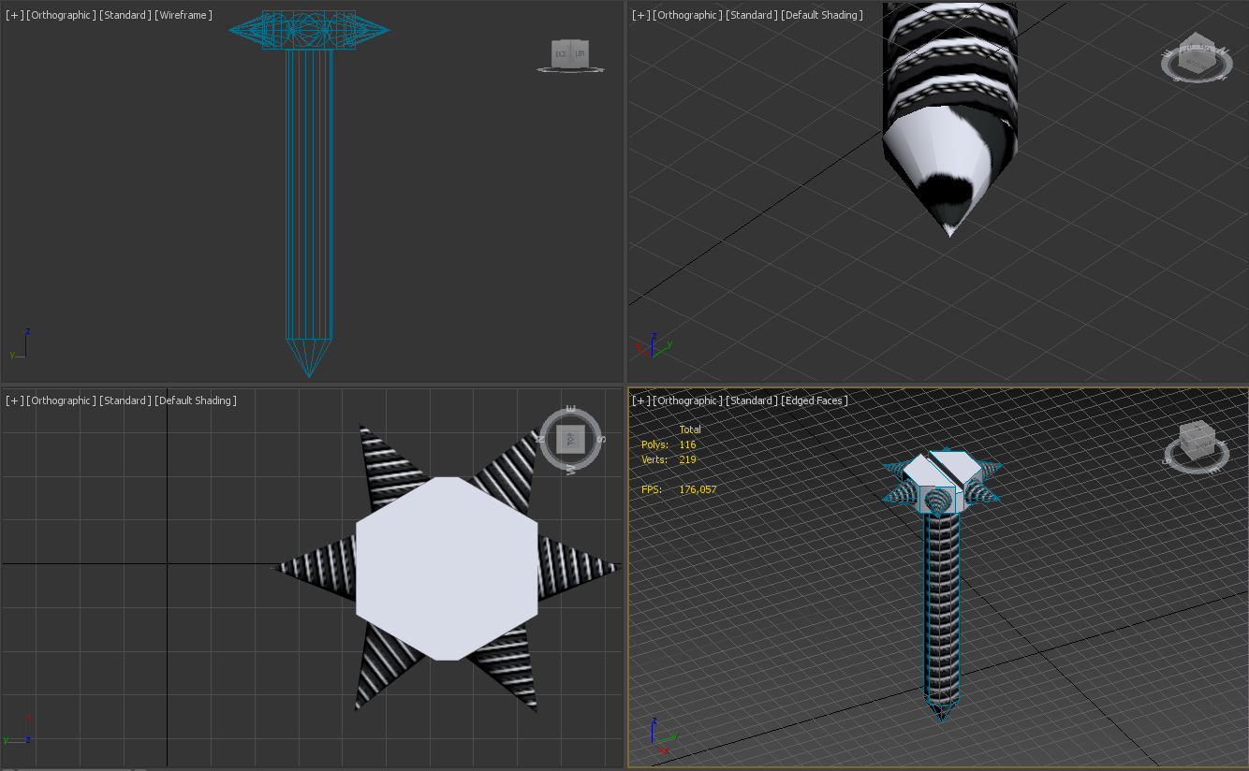
Wapen: Spiked Screw

Slide 6
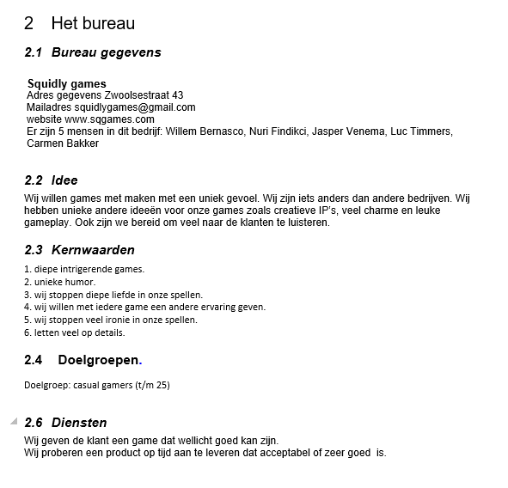
Bedrijfsplan

Slide 7
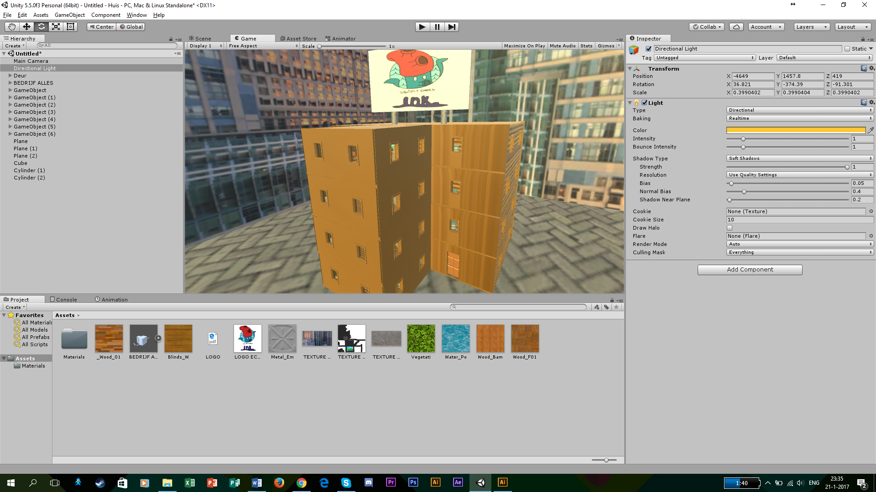
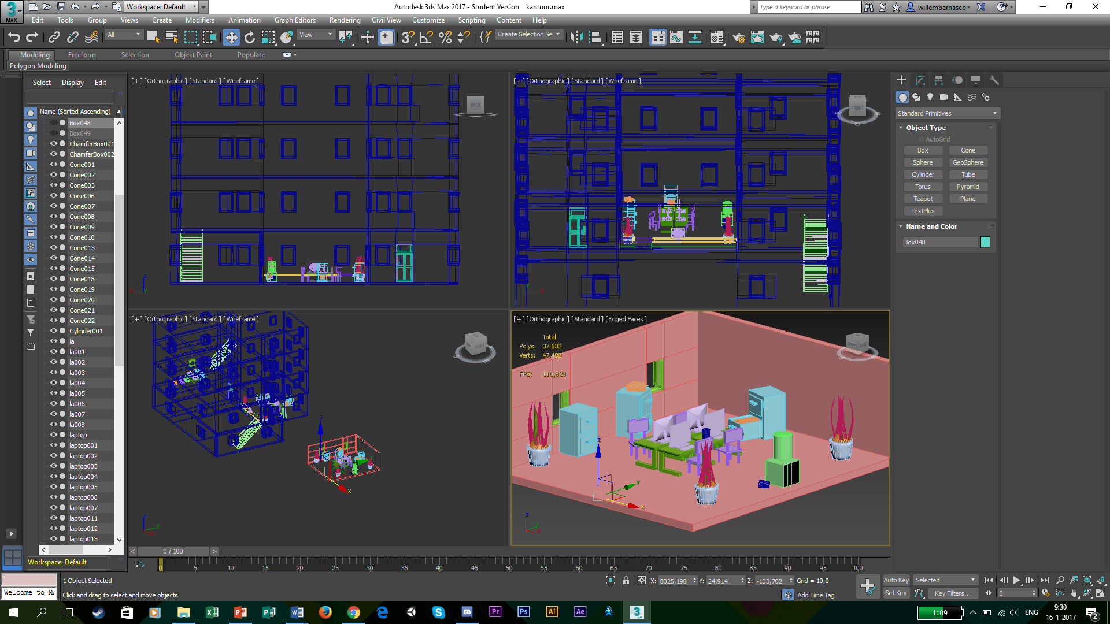
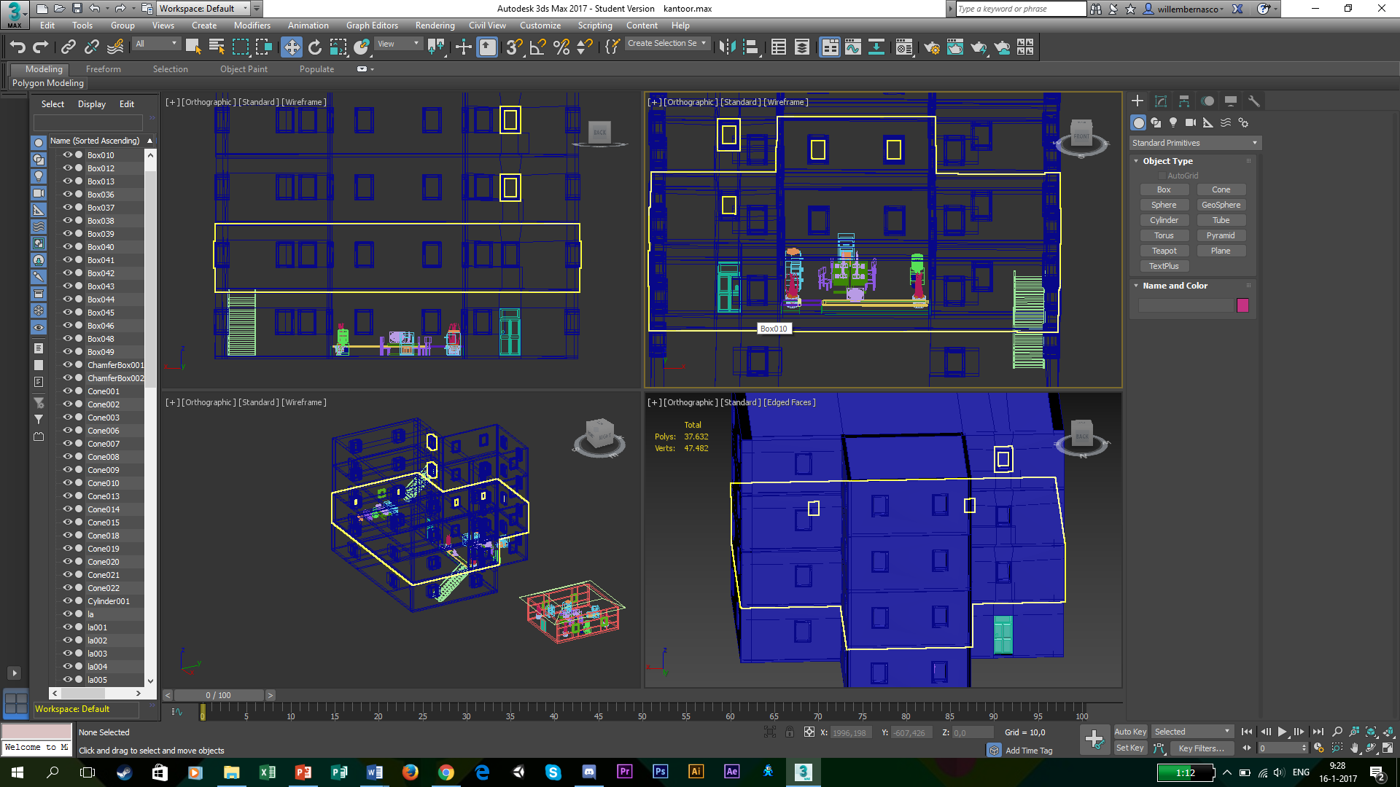
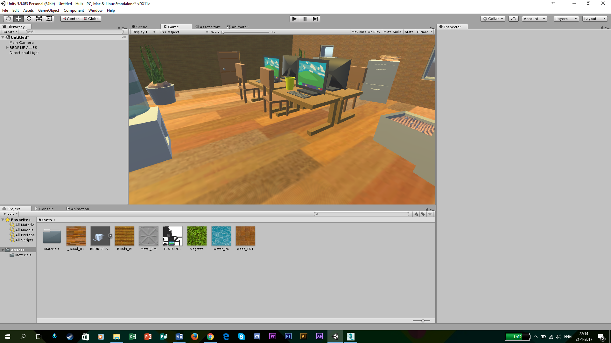
Bedrijf en Interieur
Willem

Slide 8
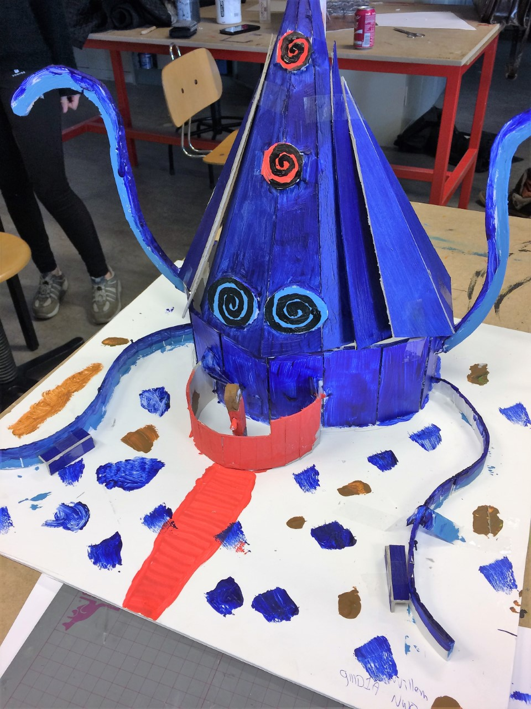
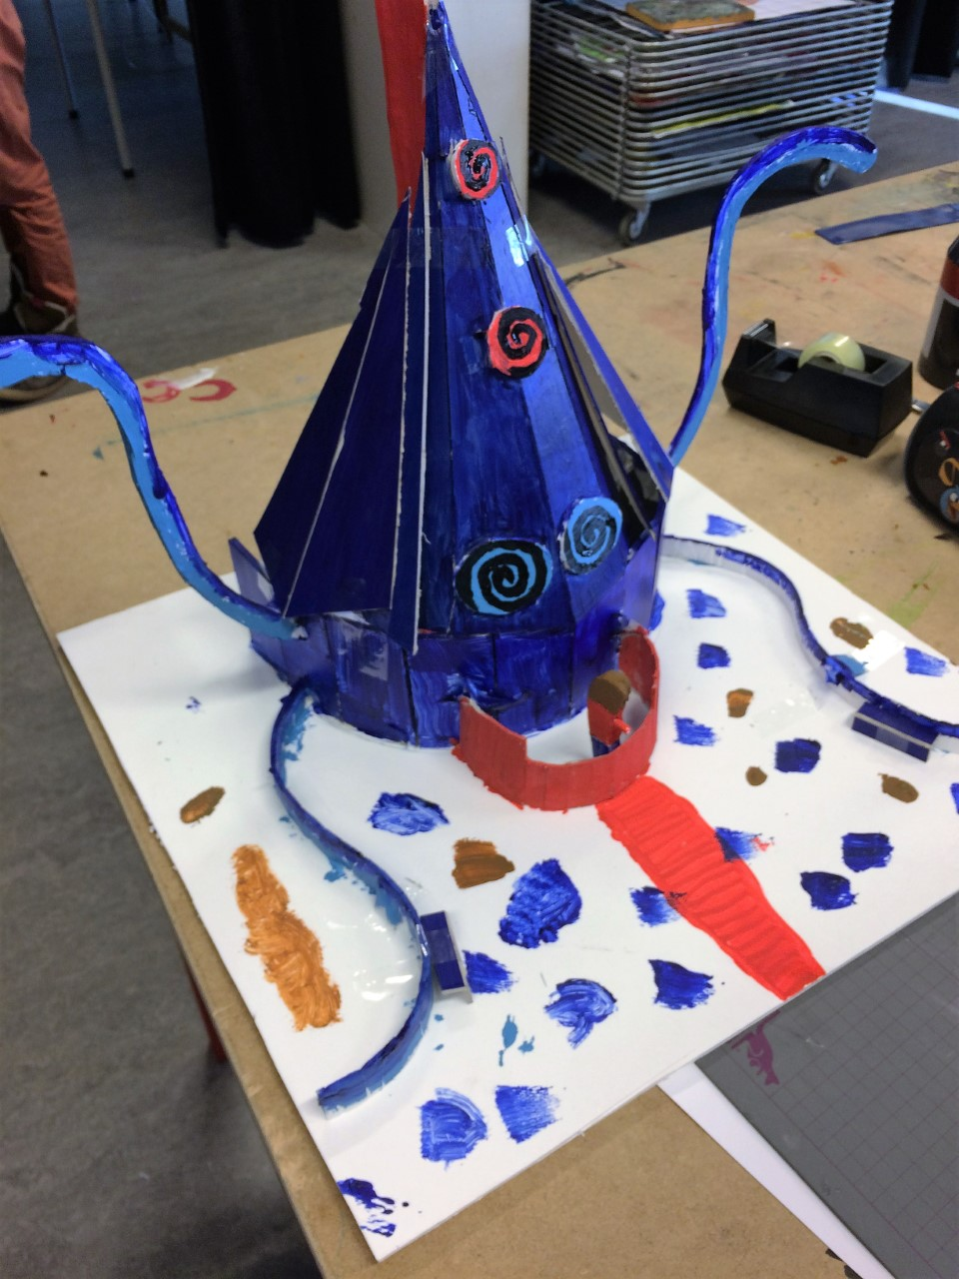
Beursstand

Slide 9
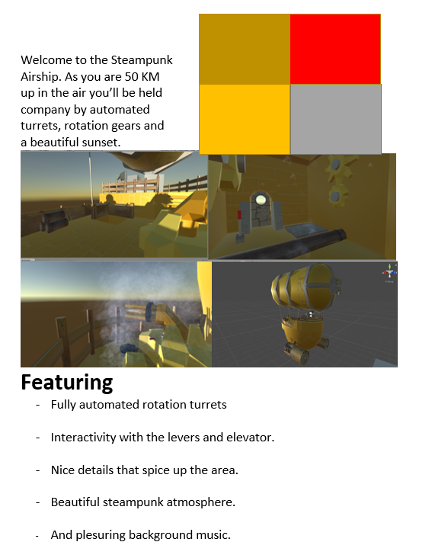
Stijlblad

Slide 10
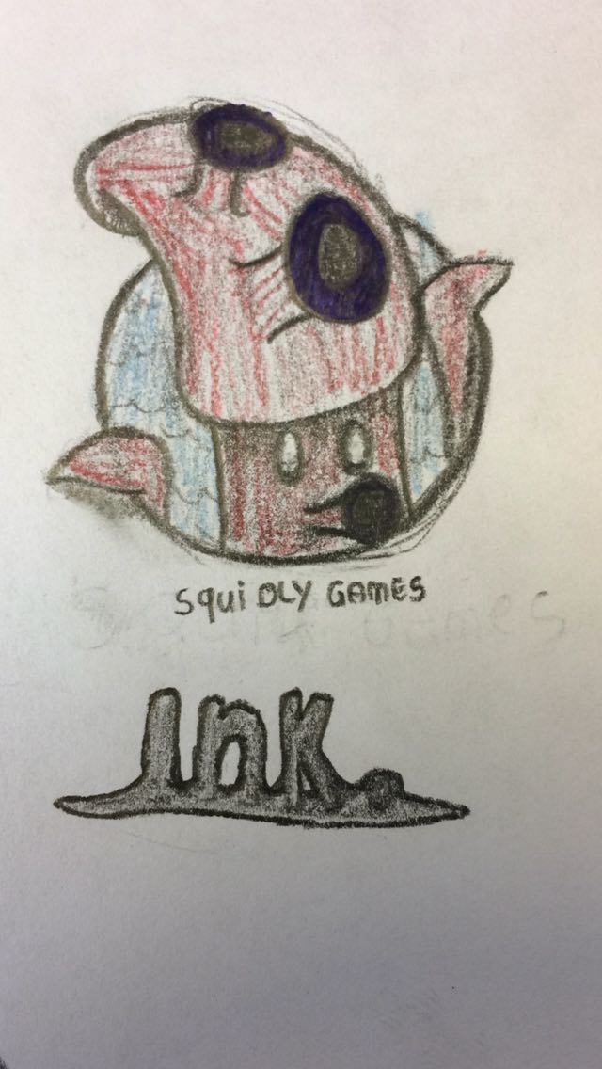
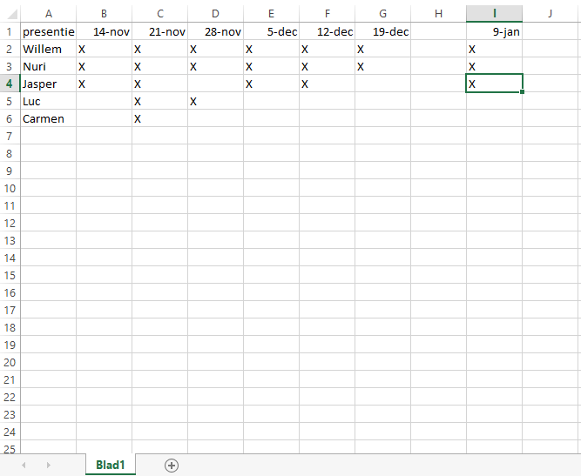
Schetsen + planning

Slide 11
EXTRA
Extra bedankje aan:
Peter, Steffan en Dominik
Larissa
Ali

Slide 12

EINDE
Ik hoop dat jullie hebben genoten van mijn presentatie.

